Slide 1
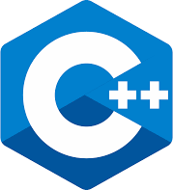
Programmation Orientée Objet (C++): Les fonctions
1
Prof. Youssef Mellah

Slide 2
Programmation procédurale
2
Notion de fonction
Définition de fonction
Instruction return
Appel de fonction
Prototype de fonction
La fonction main()
Évaluation de l’appel d’une fonction
Les fonctions et leurs déclarations
Passage des arguments par valeur
Passage des arguments par référence
Passage par référence constante
Variables globales et locales
Récursivité
Fonctions inline
Surcharge (ou surdéfinition) de fonctions
La fonction exit()
Q & A
▪ Notion de fonction
▪ Définition de fonction
▪ Instruction return
▪ Appel de fonction
▪ Prototype de fonction
▪ La fonction main()
▪ Évaluation de l’appel d’une fonction
▪ Les fonctions et leurs déclarations
▪ Passage des arguments par valeur
▪ Passage des arguments par référence
▪ Passage par référence constante
▪ Variables globales et locales
▪ Récursivité
▪ Fonctions inline
▪ Surcharge (ou surdéfinition) de fonctions
▪ La fonction exit()
▪ Q & A

Slide 3
Notion de fonction
3
Fonction
Définition:
Une fonction est un sous-programme indépendant qui retourne ou non une valeur.
Fonction = portion de programme réutilisable ou importante en soi.
Une fonction reçoit des informations en entrée, exécute des actions et renvoie un résultat.
Entrée
Fonction
Sortie

Slide 4
Notion de fonction
4
Plus précisément, une fonction est un objet logiciel caractérisé par :
  un corps : la portion de programme à réutiliser ou mettre en évidence, qui a justifié la création de la fonction ; il est délimité par des
accolades.
  un nom : par lequel on désignera cette fonction ;
  des paramètres : (les « entrées », on les appelle aussi « arguments ») ensemble de variables extérieures à la fonction dont le corps dépend pour fonctionner ;
  un type et une valeur de retour : (la « sortie ») ce que la fonction renvoie au reste du programme.

Slide 5
Notion de fonction
5
Les « 3 facettes » d’une fonction
  Résumé / Contrat (« prototype »)
  Création / Construction (« définition »)
  Utilisation (« appel »)

Slide 6
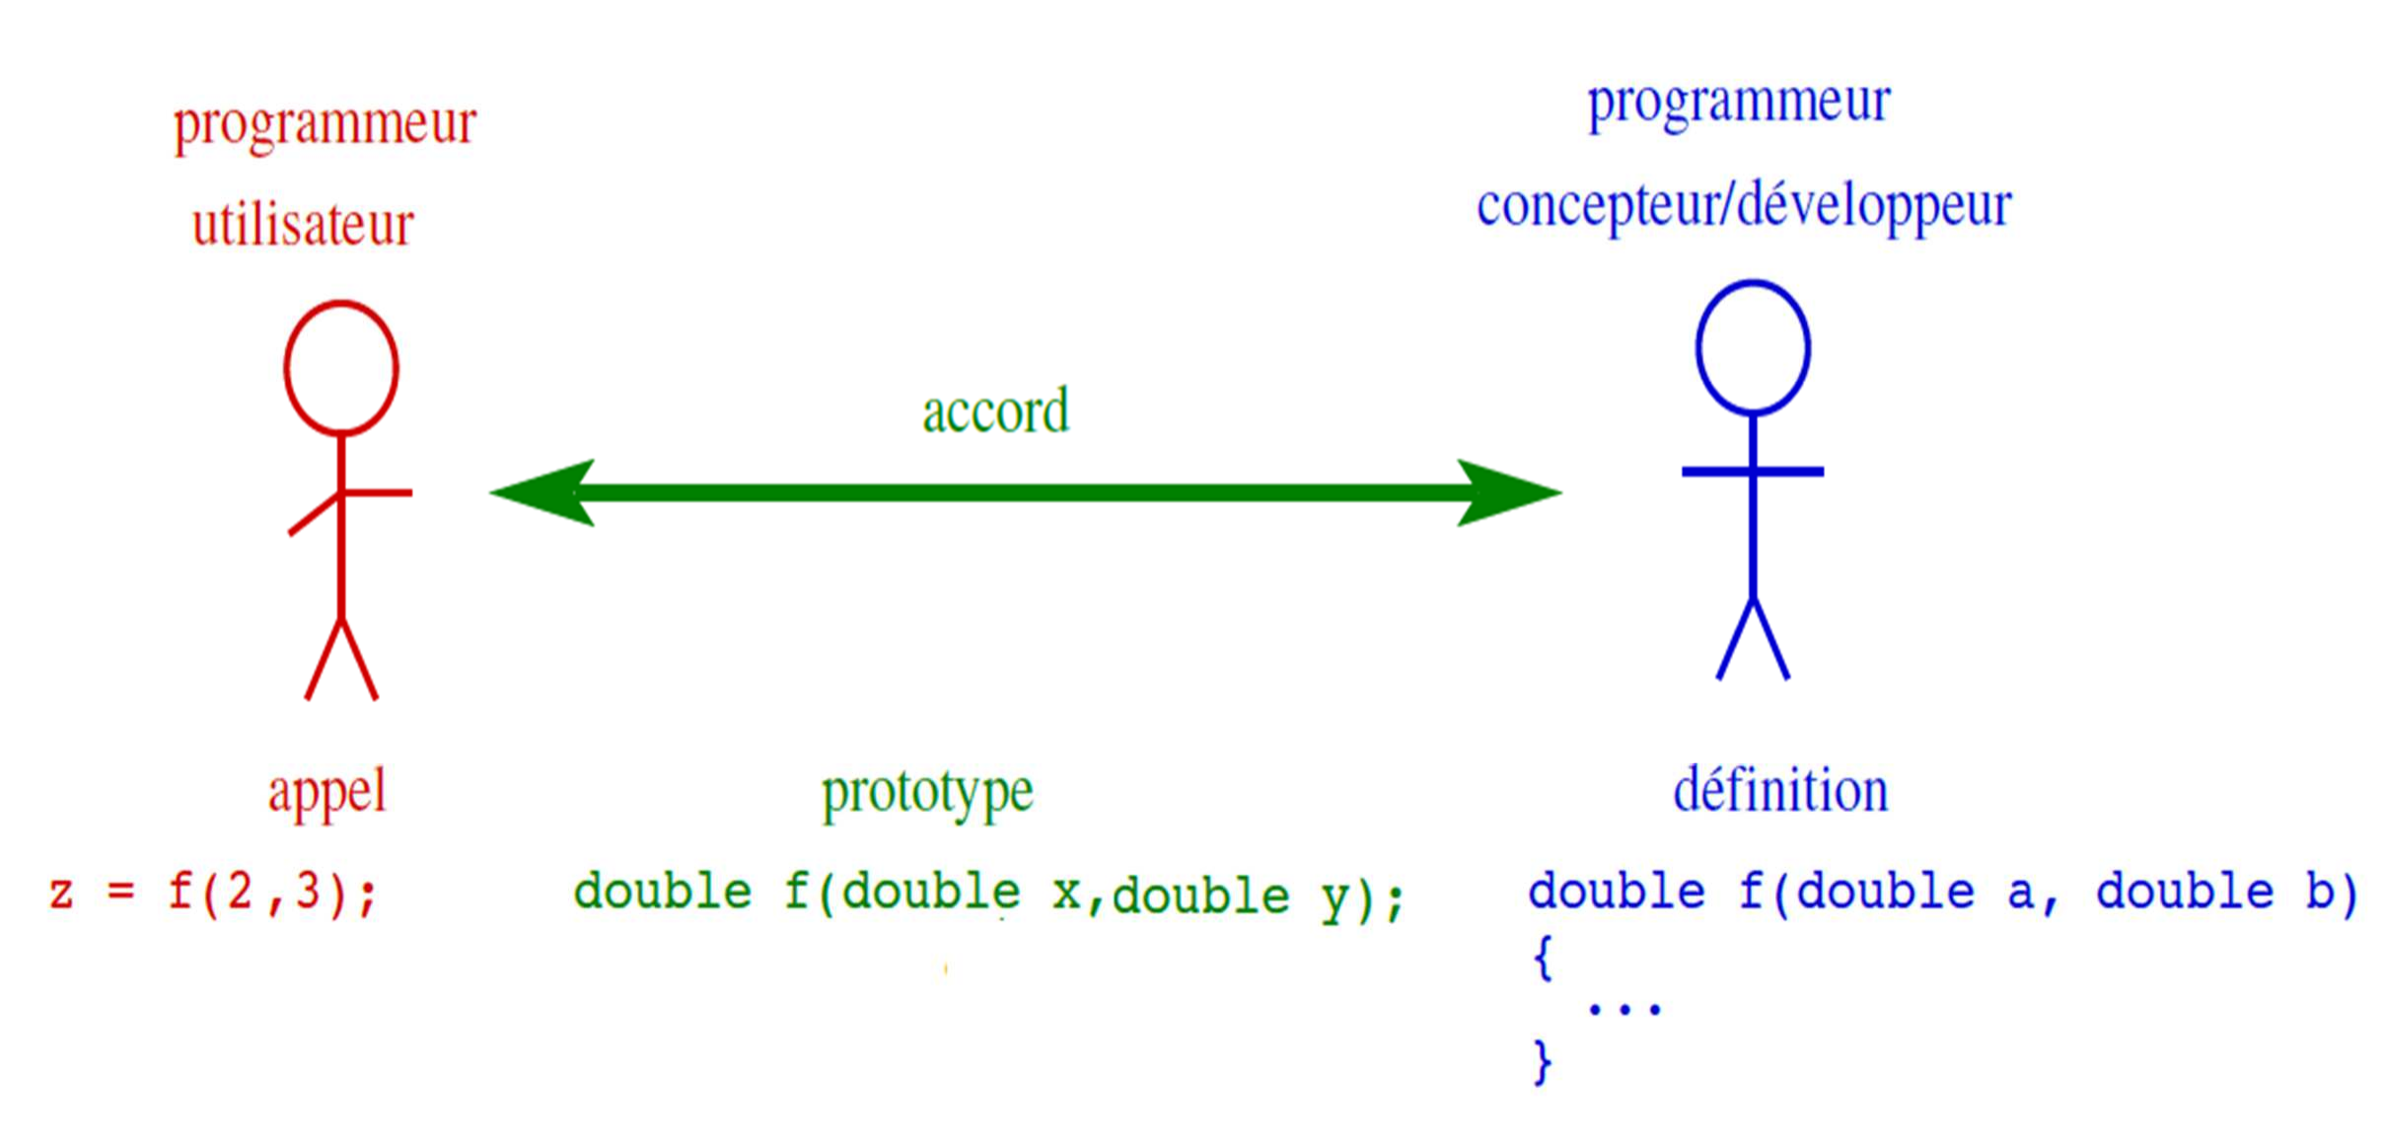
Notion de fonction
6

Slide 7
Définition de fonction
7
Syntaxe d’une fonction
type_valeur_de_retour nom_de_la_fonction(liste des paramètres avec leurs types)
{
Bloc d‘instructions;
// déclarations locales si nécessaire
// calcul et retour (avec return) du résultat
}
N. B: choisir un nom de la fonction qui décrit bien ce qu'elle fait, comme pour les variables.

Slide 8
Définition de fonction
8
Exemple 1:
Liste des paramètres avec leurs types
Nom de
la fonction
Type de la valeur de retour
float max(float a, float b)
{
float plusGrand;
if (a<b) plusGrand = b; else plusGrand = a;
return plusGrand ;
}
Corps de la fonction
Valeur de retour
La première ligne dans la définition, float max(float a, float b), s‘appelle l‘entête de la fonction.
Il n'y a pas de point-virgule ! Ni après la déclaration, ni après l'accolade fermante.

Slide 9
Définition de fonction
9
Exemple 2:
Une fonction qui reçoit un nombre entier, calcule son carré et le renvoie.
int carre(int x)
{
int y;
y = x*x;
return y ;
}

Slide 10
Définition de fonction
10
Exemple 3: plusieurs paramètres
Une fonction qui calcule la somme de 2 entiers et la renvoie.
int addition(int x, int y)
{
return x+y;
}
Une fonction qui calcule le produit des 4 réels et le renvoie.
double multiplication(double a, double b, double c, double d )
{
return a*b*c*d ;
}

Slide 11
Définition de fonction
11
Exemple 4: cas des fonctions qui renvoient un booléen
Les fonctions peuvent retourner des valeurs booléennes (true ou false).
bool estValide(int nombre)
{
bool statut;
if (nombre >= 1 && nombre <= 100) statut = true;
else
statut = false;
return statut;
}

Slide 12
Définition de fonction
12
Exemple 4: cas des fonctions qui renvoient un booléen
Voici un code utilisant cette fonction:
int valeur(20);
if (estValide(valeur))
cout << "La valeur est dans le domaine." << endl;
else
cout << "La valeur est hors de domaine." << endl;

Slide 13
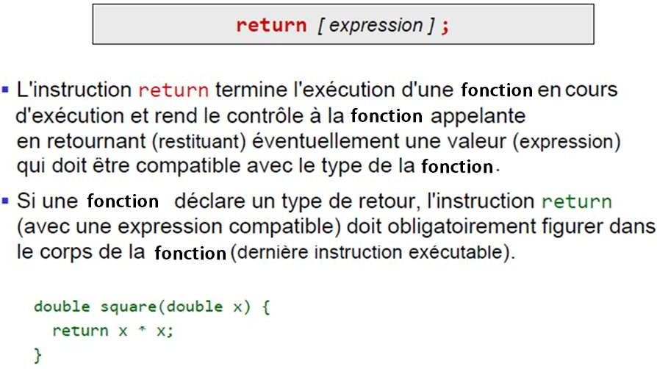
Définition de fonction
13
13
13
Instruction return

Slide 14
Instruction Return
14
L’instruction return peut apparaître à plusieurs reprises dans une fonction.
Une fonction peut ne renvoyer aucune valeur : elle peut alors disposer de plusieurs instructions return sans expression,
interrompant simplement l’exécution de la fonction.
La fonction qui ne renvoie aucune valeur peut ne comporter aucune instruction return.
Si le type de l’expression de l’instruction return est différent du type de la valeur de retour, le compilateur mettra automatiquement en place des instructions de conversion.

Slide 15
Appel de fonction
15
Toute fonction doit être déclarée avant son utilisation.
L’utilisation de la fonction dans une autre partie du programme se nomme un appel de la fonction.
La syntaxe pour appeler une fonction:
résultat = nomDeLaFonction(arguments)
L‘appel (avec ou sans paramètres) de la fonction déclenche l‘exécution de son bloc d‘instructions.
Une fonction se termine en retournant ou non une valeur.

Slide 16
Arguments muets et arguments effectifs
16
Les noms des arguments figurant dans l’en-tête de la fonction se nomment des « arguments muets ». Leur rôle est de permettre, au sein du corps de la fonction, de décrire ce qu’elle doit faire.
Les arguments fournis lors de l’appel de la fonction portent quant à eux le nom des « arguments effectifs ».
Remarque:
Arguments muets= arguments formels = paramètres formels.
Arguments effectifs = paramètres effectifs = paramètres réels.

Slide 17
Arguments muets et arguments effectifs
17
Les arguments formels sont ceux déclarés avec la fonction :
void f(int i, int j, double x)
Les paramètres effectifs (ou réels) sont ceux qui sont envoyés au moment de l’appel de la fonction :
int k, l; double y; f(k, l, y);

Slide 18
Prototype de fonction
18
La déclaration d’une fonction porte le nom de prototype.
Toute fonction doit être annoncée avant d’être utilisée : prototype
Une fonction ne peut être définie qu’une seule fois dans un programme
Elle peut être utilisée autant de fois que nécessaire
L’objectif du prototype est d’informer le compilateur du type de la valeur de retour, du nombre de paramètres et du type de chacun
Prototype = déclaration de la fonction, sans en définir le corps :
  nom
  paramètres
  type de la valeur de retour

Slide 19
Prototype de fonction
19
Syntaxe de déclaration de fonction:
type_valeur_de_retour nom_de_la_fonction (type1 param1, ..., typeN paramN ) ;
Exemples :
double moyenne(double x, double y); int nbHasard();
int score (double points, double temps_jeu);
float min(float x, float y); float f(float, int, int);

Slide 20
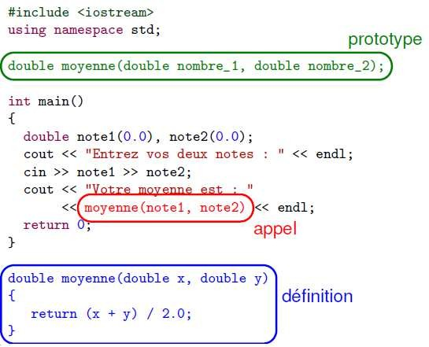
Fonction simple
20
Exemple complet

Slide 21
Fonctions sans valeur de retour ou sans arguments
21
Une fonction peut ne pas renvoyer de résultat ou ne pas avoir d’arguments:
  s’il n’y a pas de résultat renvoyé : dans l’en-tête de la fonction, on remplace le type de la valeur de retour par le mot clé void
  s’il n’y a pas d’arguments : dans les parenthèses de l’en-tête de la fonction, on remplace la liste d’arguments et leurs types par rien du tout (parenthèses vides).

Slide 22
Fonctions sans valeur de retour
22
Syntaxe d’une fonction qui ne renvoie rien
void nom_de_la_fonction(liste des paramètres avec leurs types)
{
Bloc d‘instructions;
// déclarations locales si nécessaire
// return n’est pas obligatoire
}
Pour appeler cette fonction il suffit d’écrire:
nom_de_la_fonction(liste des paramètres)

Slide 23
Fonctions sans valeur de retour
23
Exemple:
Voici une fonction qui affiche n fois bonjour:
void afficherBonjour(int n)
{
for(int i(0); i<n;++i)
cout << "Bonjour " << endl ; return; // pas obligatoire
}

Slide 24
Fonctions sans valeur de retour
24
Exemple: fonction affiche n fois bonjour
void afficherBonjour(int n)
{
for(int i(0); i<n;++i)
cout << "Bonjour " << endl ;
}
Dans la fonction main():
int main(){
afficherBonjour(3); //Comme la fonction ne renvoie rien
//On l'appelle sans mettre la valeur de retour dans une variable
return 0;
}

Slide 25
Fonctions sans arguments
25
On peut aussi créer des fonctions sans arguments. Il suffit de ne rien écrire entre les parenthèses.
Liste des paramètres
Syntaxe
vide
[type_de_retour] (ou void) nom_de_la_fonction( )
{
Bloc d‘instructions;
// déclarations locales si nécessaire
// return n’est pas obligatoire si le type de
//retour est void
}
Pour appeler cette fonction il suffit d’écrire:
[résultat=]nom_de_la_fonction()

Slide 26
Fonctions sans arguments
26
Exemple 1:
string afficherNom( ){ string nom("Marrakchi");
cout << "Saisir votre nom : " << endl ; cin >> nom;
return nom;
}
Dans la fonction main(): int main(){
string name;
name = afficherNom();
// Comme la fonction renvoie une valeur
// On l'appelle en mettant la valeur de retour dans une variable
cout << "Votre nom saisi est : " << name << endl ; return 0;}

Slide 27
Fonctions sans arguments
27
Exemple 2:
Voici une fonction ne possédant ni argument ni valeur de retour:
void afficherBonjour( )
{
cout << "Bonjour " << endl ;
}
Dans la fonction main(): int main(){
afficherBonjour();
//Comme la fonction ne renvoie rien
//On l'appelle sans mettre la valeur de retour dans une variable
return 0;
}

Slide 28
Fonctions en C++
28
Comparaison
En-tête de fonction
void afficherBonjour( )
Prototype de fonction
void afficherBonjour( );
Appel de fonction
afficherBonjour( );
Définition de fonction : void afficherBonjour( )
{
cout << "Bonjour " << endl ;
}

Slide 29
Fonctions en C++
29
Remarque: Attention à la syntaxe!
int f; : déclaration de variable non initialisée
int f(); : prototype de fonction sans paramètre
int f(5); : déclaration et initialisation de variable
f(5); : appel de fonction à un argument

Slide 30
Fonctions en C++
30
Comment on peut réutiliser la même fonction?
Calcul des carrés des nombres entre 1 et 10:
double carreNombre(double x){
return x*x;
}
int main(){
for(int i(1); i<=10 ; i++){
cout << "Le carre de " << i << " est : " << carreNombre(i) << endl;
}
return 0;
}

Slide 31
Fonctions en C++
31
Comment on peut réutiliser la même fonction?
Calcul des carrés des nombres entre 1 et 10:
Le carre de 1 est : 1 Le carre de 2 est : 4 Le carre de 3 est : 9 Le carre de 4 est : 16 Le carre de 5 est : 25 Le carre de 6 est : 36 Le carre de 7 est : 49 Le carre de 8 est : 64 Le carre de 9 est : 81
Le carre de 10 est : 100

Slide 32
La fonction main()
32
main est aussi une fonction avec un nom et un prototype imposés.
Par convention, tout programme C++ doit avoir une fonction
main, qui est appelée automatiquement quand on exécute le programme.
Cette fonction doit retourner une valeur de type int. La valeur 0 indique par convention que le programme s’est bien déroulé.
Les deux seuls prototypes autorisés pour main sont :
int main();
int main(int argc, char** argv);
.

Slide 33
Évaluation de l’appel d’une fonction
33
Que se passe-t-il lors de l’appel suivant :
z = moyenne( 1.5 + 0.8, 3.4 * 1.25 );
1. Évaluation des expressions passées en arguments :
double moyenne (double x, double y)
{
return (x + y) / 2.0;
}
1.5 + 0.8
3.4 * 1.25
2.3
4.25
Affectation des paramètres : x = 2.3
y = 4.25
Exécution du corps de la fonction
x
copie
2.3
2.3
Évaluation de la valeur de retour (expression de l’instruction return) (x + y) / 2.0 3.275
Replacement de l’expression de l’appel par la valeur retournée : z = 3.275;

Slide 34
Évaluation de l’appel d’une fonction
34
34
L’évaluation de l’appel
f(arg1, ..., argN)
d’une fonction définie par
typeDeRetour f(type1 x1, ..., typeN xN) { ... }
s’effectue de la façon suivante :
Les expressions arg1, ..., argN passées en argument sont évaluées
Les valeurs correspondantes sont affectées aux paramètres x1,..., xN de la fonction f.
Concrètement, ces deux premières étapes reviennent à faire :
x1 = arg1, x2 = arg2, ..., xN = argN
Le programme correspondant au corps de la fonction f est exécuté
L’expression suivant la première instruction return rencontrée est évaluée...
...et retournée comme résultat de l’appel :
cette valeur remplace l’expression de l’appel, i.e. l’expression
f(arg1, ..., argN)

Slide 35
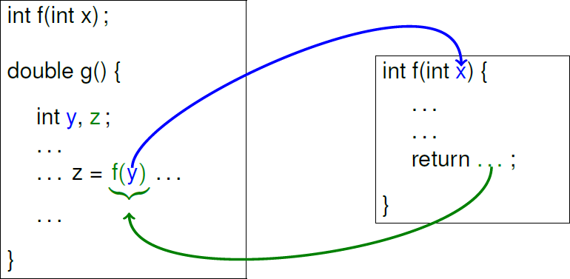
Évaluation de l’appel d’une fonction
35
35
L’évaluation de l’appel d’une fonction peut être schématisé de la façon suivante :

Slide 36
Évaluation de l’appel d’une fonction
36
36
L’évaluation de l’appel d’une fonction s’effectue de la façon suivante :
Les expressions passées en argument sont évaluées
Les valeurs correspondantes sont affectées aux paramètres de la fonction
Le corps de la fonction est exécuté
L’expression suivant la première instruction return rencontrée est évaluée...
...et retournée comme résultat de l’appel :
cette valeur remplace l’expression de l’appel.

Slide 37
Appel de fonctions
37
37
Une fonction peut appeler une autre fonction.
Il faut simplement respecter la règle d’or : avoir prototypé la fonction avant l’appel.
Exemple:
int score (double points, double tempsJeu);
void afficherScore (int joueur, double points, double tempsJeu);
void afficherScore(int joueur, double points, double temps)
{
cout << " Joueur " << joueur << score(points, temps) << " points" << endl;
}
int score (double points, double tempsJeu){
// Mettre le corps de la fonction score ici
}

Slide 38
Les fonctions et leurs déclarations
38
38
1. Les différentes façons de déclarer une fonction
float nomDeLaFonction(float x, int k, int l) // définition de la fonction
{
bloc d’instructions;
}
int main()
{
float nomDeLaFonction(float x, int k, int l) ; // prototype de la fonction
// ou float nomDeLaFonction(float, int, int) ;
.....
y = nomDeLaFonction(x, n, p) ; // appel de la fonction
.....
return 0;
}

Slide 39
Les fonctions et leurs déclarations
39
39
2. Les différentes façons de déclarer une fonction
int main(){
float nomDeLaFonction(float x, int k, int l) ; // prototype de nomDeLaFonction
// ou float nomDeLaFonction(float, int, int) ;
.....
y = nomDeLaFonction (x, n, p) ; // appel de la fonction
.....
return 0;
}
// Définition de la fonction nomDeLaFonction float nomDeLaFonction(float x, int k, int l){ bloc d’instructions;
}

Slide 40
Les fonctions et leurs déclarations
40
40
3. Les différentes façons de déclarer une fonction
Il est également possible d’utiliser des déclarations globales, en les faisant apparaître avant la définition de la première fonction.

Slide 41
Les fonctions et leurs déclarations
41
41
3. Les différentes façons de déclarer une fonction
float nomDeLaFonction(float x, int k, int l) ; //prototype de nomDeLaFonction
// ou float nomDeLaFonction(float, int, int) ; int main(){
.....
y = nomDeLaFonction (x, n, p) ; // appel de la fonction
.....
}
// Définition de la fonction nomDeLaFonction float nomDeLaFonction(float x, int k, int l)
{
bloc d’instructions;
}

Slide 42
Les fonctions et leurs déclarations
42
42
3. Les différentes façons de déclarer une fonction
float nomDeLaFonction(float, int, int ) ; //prototype de nomDeLaFonction
int main(){
.....
y = nomDeLaFonction(x, n, p) ; // appel de la fonction
.....
return 0;
}
void fct(…)
{
.....
}
La déclaration de nomDeLaFonction est connue à la fois de main et de fct.

Slide 43
Les fonctions et leurs déclarations
43
43
Remarque:
Le prototype de la fonction doit correspondre exactement à la définition, il n’est pas permis de changer d’avis en cours de route :
int f(int a, float x); // prototype
// autres...
int f(long a, float x)
{
//corps de la fonction
}
// erreur ! différent du prototype

Slide 44
Passage des arguments par valeur
44
CONCEPT:
Lorsqu'un paramètre est passé en argument, seule une copie de la valeur du paramètre s’est passé.
Les modifications apportées à l'argument n'affectent pas le paramètre
original.
Les modifications effectuées à l’intérieur de la fonction ne sont donc pas répercutées à l’extérieur de la fonction.

Slide 45
Passage des arguments par valeur
45
Prenons une fonction simple qui multiplie simplement par 2 l'argument fourni:
int multiplierParDeux(int x)
{
x* = 2; return x;
}

Slide 46
Passage des arguments par valeur
46
Exemple 1:
Testons donc cette fonction:
#include <iostream>
using namespace std;
int multiplierParDeux(int x){//définition de la fonction: multiplierParDeux() x *= 2;
return x;
}
int main(){
int nombre(2), resultat;
resultat = multiplierParDeux(nombre); //appel de la fonction: multiplierParDeux()
cout << "Le nombre original vaut : " << nombre << endl; cout << "Le résultat vaut : " << resultat << endl;
return 0;
}

Slide 47
Passage des arguments par valeur
47
47
Ce code donne le résultat suivant:
Le nombre original vaut : 2 Le résultat vaut : 4

Slide 48
Passage des arguments par valeur
48
48
Lors de l'appel à la fonction, il se passe énormément de choses :
Le programme évalue la valeur de nombre. Il trouve 2.
Le programme alloue un nouvel espace dans la mémoire et y écrit la valeur 2. Cet espace mémoire possède l'étiquette x, le nom de la variable dans la fonction.
Le programme entre dans la fonction.
Le programme multiplie la variable x par 2.
La valeur de x est ensuite copiée et affectée à la variable resultat, qui vaut donc maintenant 4.
On sort alors de la fonction.

Slide 49
Passage des arguments par valeur
49
49
Il est important de noter que la variable nombre est copiée dans une nouvelle case mémoire.
Il est à noter également que la valeur de la variable nombre reste inchangée.
On dit que l'argument nombre est passé par valeur.
La valeur de retour (lorsqu’elle existe) est elle aussi transmise par valeur, c’est-à-dire qu’elle fait l’objet d’une recopie de la fonction appelée dans la fonction appelante.
Par défaut, les arguments d’une fonction sont transmis par valeur.
Ce mode de transmission ne permet pas à une fonction de modifier la valeur d’un argument.

Slide 50
Passage des arguments par valeur
50
50
Exemple 2:
Voyez cet deuxième exemple :
#include <iostream>
using namespace std;
void changeMoi(int); //prototype de la fonction:
int main(){
int nombre(12);
cout << "La valeur de nombre est " << nombre << endl; changeMoi(nombre);
cout << "Reournons à la fonction main encore une fois, la valeur de ";
cout << "nombre est " << nombre << endl; return 0;
}
void changeMoi(int maValeur){//définition de la fonction maValeur = 0;
cout << " Maintenant la valeur est " << maValeur << endl;
}

Slide 51
Passage des arguments par valeur
51
51
Exemple 2:
Sortie du programme La valeur de nombre est 12 Maintenant la valeur est 0
Retournons à la fonction main encore une fois, la valeur de nombre est 12

Slide 52
Passage des arguments par valeur
52
52
Exemple 3:
Voyez cet troisième exemple :
#include <iostream> using namespace std ; void echanger(int a, int b) ; int main (){
int n(10), p(20) ;
cout << "Avant appel : " << n << " " << p << endl; echanger(n, p) ;
cout << "Après appel : " << n << " " << p << endl ;
}
void echanger(int a, int b){ int temporaire (a) ;
cout << "Début échange dans la fonction : "<< a << " " << b << endl ; a = b ;
b = temporaire ;
cout << "Fin échange dans la fonction : " << a << " " << b << endl ;
}

Slide 53
Passage des arguments par valeur
53
53
Ce code affiche :
Avant appel : 10 20
Début échange dans la fonction : 10 20 Fin échange dans la fonction : 20 10
Après appel : 10 20

Slide 54
Passage des arguments par référence
54
54
CONCEPT:
Lorsqu'il est utilisé en tant que paramètres, les variables de
référence permettent d'accéder à l’argument initial du paramètre d’une fonction.
Les modifications apportées au paramètre sont également faite à l'argument.
Une modification effectuée à l’intérieur de la fonction se répercute
alors à l’extérieur de la fonction.

Slide 55
Passage des arguments par référence
55
55
Au lieu de copier la valeur de nombre dans la variable x, il est possible d'ajouter une « deuxième étiquette » à la variable nombre à l'intérieur de la fonction.
Il faut utiliser dans ce cas une référence comme argument de la fonction.
La référence d’une variable = son adresse mémoire.

Slide 56
Passage des arguments par référence
56
56
Une variable de référence est un alias pour une autre variable.
Toutes les modifications apportées à la variable de référence sont réellement effectué sur la variable pour laquelle il est un alias.
En utilisant une variable de référence en tant que paramètre, une
fonction peut modifier une variable qui est définie dans une autre fonction.
Les variables de référence sont définies comme des variables
ordinaires, sauf que vous placez une esperluette (&) devant le nom; par exemple: double & x.

Slide 57
Passage des arguments par référence
57
57
Exemple 1:
Noter la présence de &
int multiplierParDeux(int & x)
{
x* = 2; return x;
}
La notation int & x signifie que x est une information de type int
transmise par référence.
N.B: La variable x est appelée "une référence à un int."

Slide 58
Passage des arguments par référence
58
58
Lorsque l'on appelle la fonction, il n'y a plus de copie. Le programme donne simplement un alias à la variable nombre.
Dans ce cas, les deux variables x et nombre sont confondues.
On dit que l'argument nombre est passé par référence.

Slide 59
Passage des arguments par référence
59
59
Exemple 1:
Testons maintenant cette fonction:
#include <iostream>
using namespace std;
int multiplierParDeux(int &x){//définition de la fonction: multiplierParDeux() x *= 2;
return x;
}
int main(){
int nombre(2), resultat;
cout << "Avant appel, nombre est " << nombre << endl;
resultat = multiplierParDeux(nombre); //appel de la fonction: multiplierParDeux()
cout << "Le nombre original vaut : " << nombre << endl; cout << "Le résultat vaut : " << resultat << endl;
return 0;
}

Slide 60
Passage des arguments par référence
60
60
Cela donne comme résultat:
Avant appel, nombre est 2 Le nombre original vaut : 4 Le résultat vaut : 4
Comme les deux variables x et nombre correspondent à la même case mémoire, faire x*=2 a modifié la valeur de nombre!
Utiliser des références peut donc être très dangereux. C'est pour cela qu'on ne les utilise que lorsqu'on en a réellement besoin.

Slide 61
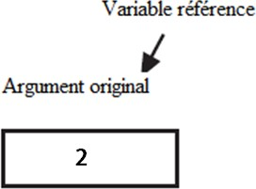
Passage des arguments par référence
61
61
Exemple 1:
Remarque:
Le paramètre x "pointe " à la valeur de la variable dans la fonction main.
Quand un programme travaille avec une variable de référence, il travaille en fait avec la variable qui référence ou qui pointe sur.

Slide 62
Passage des arguments par référence
62
62
Exemple 2:
Voyez cet deuxième exemple en utilisant les références:
#include <iostream>
using namespace std ;
void echanger(int& , int&) ; // prototype de la fonction
int main (){
int n(10), p(20) ;
cout << "Avant appel : " << n << " " << p << endl;
echanger(n, p) ; // appel de la fonction: attention, ici pas de &n, &p
cout << "Après appel : " << n << " " << p << endl ;
}
void echanger(int& a, int& b){// définition de la fonction
int temporaire (a) ;
cout << "Début échange dans la fonction : "<< a << " " << b << endl ; a = b ;
b = temporaire ;
cout << "Fin échange dans la fonction : " << a << " " << b << endl ;
}

Slide 63
Passage des arguments par référence
63
63
Cela affiche :
Avant appel : 10 20
Début échange dans la fonction : 10 20 Fin échange dans la fonction : 20 10
Après appel : 20 10
Les valeurs des deux variables ont été échangées.

Slide 64
Variables globales et locales
70
70
Une variable locale est définie à l'intérieur d'une fonction et n'est pas accessible à l'extérieur de la fonction.
Une variable globale est définie à l'extérieur de toutes les fonctions et est accessible à toutes les fonctions dans son étendue.

Slide 65
Variables locales
71
71
Les variables définies à l'intérieur d'une fonction sont locales à cette fonction.
  Ils sont cachés des déclarations des autres fonctions qui normalement ne peuvent pas les accéder.

Slide 66
Variables locales
72
Exemple:
#include <iostream> using namespace std;
void autreFonction(); //prototype
int main(){
int nbre(1); //variable locale
cout << " Dans la fonction main, nbre est " << nbre << endl; autreFonction(); //appel de fonction
cout << " Retour à la fonction main, nbre est " << nbre << endl;
return 0;
}
void autreFonction(){ //définition de fonction
int nbre(20); // variable locale
cout << " Dans la fonction autreFonction, nbre est " << nbre << endl;
}
72

Slide 67
Variables locales
73
73
Sortie du programme
Dans la fonction main, nbre est 1
Dans la fonction autreFonction, nbre est 20 Retour à la fonction main, nbre est 1

Slide 68
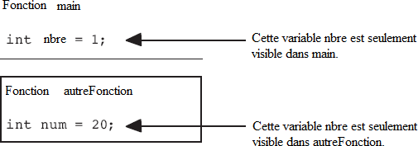
Variables locales
74
74
Schéma explicatif

Slide 69
Portée des variables locales
75
75
Les variables locales d'une fonction existent seulement pendant son exécution.
Quand la fonction commence, ses variables locales et ses variables paramètres sont créées dans la mémoire, et quand la fonction termine, les variables locales et variables paramètres sont détruites.
Cela veut dire que toute valeur stockée dans une variable locale est perdu entre appels à la fonction.

Slide 70
Variables globales
76
76
Une variable globale est toute variable définie à l'extérieur de toutes les fonctions dans un programme.
La portée d'une variable globale est tout le programme .
Cela veut dire qu'une variable globale peut être accédée par toutes les fonctions qui sont définies après que la variable globale soit définie.

Slide 71
Variables globales
77
77
Remarque:
Les variables globales sont initialisés par zéro automatiquement.

Slide 72
Variables globales
78
78
Exemple 1:
#include <iostream> using namespace std;
void autreFonction(); //prototype int nbre(2); //variable globale int main(){
cout << " Dans la fonction main, nbre est " << nbre << endl; autreFonction(); //appel de fonction
cout << " Retournons dans la fonction main, nbre est " << nbre<< endl;
return 0;
}
void autreFonction(){ //définition de fonction
cout << " Dans la fonction autreFonction, nbre est " << nbre << endl; nbre = 50;
cout << " Mais, maintenant sa valeur est changée à " << nbre << endl;
}

Slide 73
Variables globales
79
79
Output:
Dans la fonction main, nbre est 2
Dans la fonction autreFonction, nbre est 2 Mais, maintenant sa valeur est changée à 50 Retournons dans la fonction main, nbre est 50

Slide 74
Variables globales constantes
80
80
Exemple 2:
#include <iostream> using namespace std;
void autreFonction(); //prototype
const int nbre (2); //constante globale
int main(){
cout << " Dans la fonction main, nbre est " << nbre << endl; autreFonction(); //appel de fonction
cout << " Retournons dans la fonction main, nbre est " << nbre << endl;
return 0;
}
void autreFonction() { //définition de fonction
cout << " Dans la fonction autreFonction, nbre est " << nbre << endl; nbre = 50; //erreur
cout << " Mais, maintenant sa valeur est changée à " << nbre << endl;
}

Slide 75
Variables globales et locales portant même nom
81
81
Vous ne pouvez pas avoir deux variables locales avec le même nom dans la même fonction.
Même remarque pour une variable paramètre et une variable locale dans la même fonction.
Cependant, vous pouvez avoir une variable locale ou un paramètre avec le même nom comme une variable globale, ou une constante globale.

Slide 76
Variables globales et locales portant même nom
82
82
Exemple
#include <iostream> using namespace std;
void autreFonction(); //prototype const int nbre(2); //constante globale int main(){
int nbre(5); //variable locale
cout << " Dans la fonction main, nbre est " << nbre << endl; autreFonction(); //appel de fonction
cout << " Retour dans la fonction main, nbre est " << nbre << endl;
return 0;
}
void autreFonction(){ //définition de fonction
cout << " Dans la fonction autreFonction, nbre est " << nbre << endl;
int nbre(50);
cout << " Mais, maintenant sa valeur est changée à " << nbre << endl;
}

Slide 77
Variables globales et locales portant même nom
83
83
Sortie du programme
Dans la fonction main, nbre est 5
Dans la fonction autreFonction, nbre est 2 Mais, maintenant sa valeur est changée à 50 Retour dans la fonction main, nbre est 5

Slide 78
Variables locales statiques
84
84
Si une fonction est appelée plusieurs fois dans un programme, les valeurs stockées dans les variables locales ne sont pas conservées entre les appels de fonction.
C'est parce que les variables locales sont détruites lorsque la fonction se termine, puis sont recréés lorsque la fonction recommence.

Slide 79
Variables locales statiques
85
Exemple 1:
Ce programme montre que les variables locales ne conservent pas leurs valeurs entre les appels de fonction.
#include <iostream> using namespace std;
void montrerVariableLocale(); //prototype
int main(){
montrerVariableLocale(); //1er appel de la fonction montrerVariableLocale(); //deuxième appel de la fonction return 0;
}
void montrerVariableLocale(){ //définition de la fonction
int nbreLocal(5); //variable locale
cout << " nbreLocal est " << nbreLocal << endl; nbreLocal = 99;
}
85

Slide 80
Variables locales statiques
86
86
Sortie du programme :
nbreLocal est 5
nbreLocal esr 5

Slide 81
Variables locales statiques
87
87
Les variables locales statiques ne sont pas détruites lors d'un retour de la fonction.
Ils existent pour la durée du programme, même si leur portée est seulement la fonction dans laquelle elles sont définies.
Comme les variables globales, les variables locales statiques sont initialisés à zéro par défaut.

Slide 82
Variables locales statiques
88
88
Exemple:
static double x (4.5); const int MAX(5) ;
static int limit(3*MAX + 1); static short X(50) ;
// déclaration de la variable statique x
// déclaration de la constante MAX
// 3*MAX+1 est une expression constante
// 50 de type int est converti en short int
static float Y(3) ; static long Z(7.5) ;
// 3 de type int est converti en float
// 7.5 de type float est converti en long (déconseillé)

Slide 83
Variables locales statiques
89
89
Exemple 2 : ce programme utilise une variable locale statique
#include <iostream> using namespace std;
void montrerVarStatique();
int main(){
for (int compteur(0); compteur < 5; compteur ++) montrerVarStatique();
return 0;
}
void montrerVarStatique(){
static int nbreStat;
cout << " nbreStat est " << nbreStat << endl; nbreStat ++;
}

Slide 84
Variables locales statiques
90
90
Sortie du programme :
nbreStat est 0
nbreStat est 1
nbreStat est 2
nbreStat est 3
nbreStat est 4

Slide 85
Variables locales statiques
91
91
Exemple 3 : ce programme utilise une variable locale statique
#include <iostream> using namespace std;
void montrerVarStatique();
int main(){
for (int compteur(0); compteur < 5; compteur ++) montrerVarStatique();
return 0;
}
void montrerVarStatique(){
static int nbreStat(5);
cout << " nbreStat est " << nbreStat << endl; nbreStat ++;
}

Slide 86
Variables locales statiques
92
92
Sortie du programme :
nbreStat est 5
nbreStat est 6
nbreStat est 7
nbreStat est 8
nbreStat est 9

Slide 87
Variables locales statiques
93
93
Même si la déclaration qui définit nbreStat, est initialisée à 5, l'initialisation ne se produit pas à chaque fois que la fonction est appelée.
Si c'était le cas, la variable ne serait pas en mesure de conserver sa valeur entre les appels de fonction.

Slide 88
Variables locales à un bloc
94
94
C++ permet de déclarer des variables locales à un bloc.
Leur portée est limitée à ce bloc ;
Leur emplacement est alloué à l’entrée dans le bloc et il disparaît à la sortie.

Slide 89
Variables locales à un bloc
95
Exemple:
void f(){
int n ; //n est accessible de tout le bloc constituant f
.....
for (...){
int p ; // p n’est connue que dans le bloc de for
int n ; // n masque la variable n de portée "englobante"
95
..... // attention, on ne peut pas utiliser ::n ici qui désignerait une variable globale (inexistante ici)
}
.....
{
int p ;
.....
// p n’est connue que dans ce bloc ; elle est allouée ici
// et n’a aucun rapport avec la variable p ci-dessus
} // et elle sera désallouée ici
.....
}

Slide 90
Valeurs par défaut pour les arguments
96
96
CONCEPT:
Les arguments par défaut sont passées aux paramètres automatiquement si aucun argument n'est fourni dans l'appel de fonction.
Les arguments par défaut sont généralement indiquées dans le prototype de fonction.
Il n’est alors pas nécessaire de fournir d’argument à ces paramètres avec valeurs par défaut lors de l’appel de la fonction.

Slide 91
Valeurs par défaut pour les arguments
97
97
CONCEPT:
La syntaxe d’un paramètre avec valeur par défaut est :
type identificateur = valeur
Voici un exemple:
void montrerAire(double longueur = 20.0, double largeur = 10.0); void montrerAire(double = 20.0, double = 10.0);

Slide 92
Valeurs par défaut pour les arguments
98
98
On peut donner des valeurs par défaut à certains paramètres des fonctions.
Lorsqu'on appelle une fonction, on ne sera pas obligé d'indiquer à chaque fois tous les paramètres.
Rendre certains paramètres des fonctions facultatifs en modifiant le prototype de la fonction (et non sa définition, attention).

Slide 93
Valeurs par défaut pour les arguments
99
99
Voici la définition de la fonction :
void montrerAire(double longueur, double largeur)
{
double aire(longueur * largeur);
cout << " L’aire est " << aire << endl;
}

Slide 94
Valeurs par défaut pour les arguments
100
100
Voici l’appel de la fonction :
Parce que les deux paramètres ont des arguments par défaut, elles
peuvent éventuellement être omis dans l'appel de fonction, comme indiqué ici:
montrerAire();
//appel sans argument
Sortie de la fonction :
L’aire est 200

Slide 95
Valeurs par défaut pour les arguments
101
101
Les appels de la fonction :
1) Dans l'appel ci-dessous, le premier argument est spécifié, mais le second est omis:
montrerAire(12.0);
//appel avec un seul argument
La valeur 12.0 sera transmis à la longueur, tandis que la valeur par défaut 10.0 seront transmis à largeur.
La sortie de la fonction sera: L‘aire est 120

Slide 96
Valeurs par défaut pour les arguments
102
102
Les appels de la fonction :
1) Bien sûr, tous les arguments par défaut peuvent être remplacés. Dans l'appel de fonction ci-dessous, les arguments sont fournis pour les deux paramètres:
montrerAire(12.0, 5.5);
//appel normal
La sortie de l'appel de fonction ci-dessus sera:
L‘aire est 66

Slide 97
Valeurs par défaut pour les arguments
103
103
Remarque importante :
Si une fonction n‘a pas un prototype, les arguments par défaut peuvent être spécifiée dans l'en-tête de fonction.
La fonction montrerAire() peut être défini comme suit:
void montrerAire(double longueur = 20.0, double largeur = 10.0)
{
double aire(longueur*largeur);
cout << " L’aire est " << aire << endl;
}

Slide 98

Valeurs par défaut pour les arguments
104
104
Attention:
Lorsqu'un argument est omis dans un appel de fonction, tous les arguments qui viennent après il doit être laissé de côté aussi.
montrerAire( , 10.50);
// Appel de fonction illégal.

Slide 99

Valeurs par défaut pour les arguments
105
105
Attention:
Lorsqu'une fonction utilise un mélange de paramètres avec et sans
arguments par défaut, le paramètre avec les arguments par défaut doit être défini en dernier.
Exemple:
Les prototypes suivants sont illégales:
void calculPayement(int numEmp, double heurs = 40.0, double tauxRémun);
void calculPayement(double heurs = 40.0, int numEmp, double tauxRémun);

Slide 100
Valeurs par défaut pour les arguments
106
106
Considérons l’exemple suivant:
int sommeDeDeuxValeurs(int x, int y) // en-tête
{
int total(0); total = x+y;
return total; // ou directement return x+y;
}

Slide 101
Valeurs par défaut pour les arguments
107
107
Exemple 1:
#include <iostream> using namespace std;
// Prototype de la fonction
int sommeDeDeuxValeurs(int , int y=5); // prototype avec une valeur par défaut
/* ou int sommeDeDeuxValeurs(int , int =5); */
// Main
int main(){
int n(10), p(20), y1, y2;
y1 = sommeDeDeuxValeurs(n, p); y2 = sommeDeDeuxValeurs(n);
// appel " normal"
// appel avec un seul argument
cout << "y1 = " << y1 << " y2 = " << y2 << endl ;
return 0;
}
// Définition de la fonction
int sommeDeDeuxValeurs(int x, int y){
int total(0); total = x + y; return total; }

Slide 102
Valeurs par défaut pour les arguments
108
108
Exemple 1:
Output:
y1 = 30 y2 = 15

Slide 103
Valeurs par défaut pour les arguments
109
109
Explication:
La déclaration de sommeDeDeuxValeurs(), est réalisée par le prototype :
int sommeDeDeuxValeurs(int, int = 5) ;
La déclaration du second argument apparaît sous la forme : int = 5
Elle précise au compilateur que, en cas d’absence de ce second
argument dans un éventuel appel de sommeDeDeuxValeurs, il lui faudra « faire comme si » l’appel avait été effectué avec cette valeur.
Notez qu’un appel tel que :
sommeDeDeuxValeurs( )
serait rejeté à la compilation puisque ici il n’était pas prévu de valeur par défaut pour le premier argument de la fonction.

Slide 104
Valeurs par défaut pour les arguments
110
110
Exemple 2:
#include <iostream>
using namespace std;
// Prototype de la fonction
int sommeDeDeuxValeurs(int =0 , int =5); // prototype avec deux valeurs par défaut
// Main
int main(){
int n(10), p(20), y1, y2, y3;
y1 = sommeDeDeuxValeurs(n, p); y2 = sommeDeDeuxValeurs(n); y3 = sommeDeDeuxValeurs();
// appel " normal"
// appel avec un seul argument
// appel sans argument
cout << "y1 = " << y1 << " y2 = " << y2 << " y3 = " << y3 << endl ;
return 0;
}
// Définition de la fonction
int sommeDeDeuxValeurs(int x, int y){
int total(0); total = x + y; return total;}

Slide 105
Valeurs par défaut pour les arguments
111
111
Exemple 2:
Output:
y1 = 30 y2 = 15 y3 = 5

Slide 106
Les propriétés des arguments par défaut
112
112
Les valeurs par défaut sont spécifiées uniquement dans le prototype, pas dans la définition de la fonction.
Les valeurs par défaut doivent obligatoirement apparaître en dernier dans la liste des paramètres d’une fonction (c'est-à-dire à droite).
Le compilateur analyse les paramètres de gauche à droite.

Slide 107
Les propriétés des arguments par défaut
113
113
Exemple:
float f(int = 10, long, int = 5) ; // déclaration interdite
sommeDeDeuxValeurs(3, , 5); //on ne peut pas « sauter » des
//paramètres, même s'ils sont facultatifs.

Slide 108
Récursivité
114
114
Une fonction est dite récursive si elle s’appelle elle-même.
C++ autorise la récursivité des appels de fonctions.
Elle peut prendre deux aspects :
  récursivité directe : une fonction comporte, dans sa définition, au moins un appel à elle-même;
  récursivité croisée : l’appel d’une fonction entraîne celui d’une autre fonction qui, à son tour, appelle la fonction initiale (le cycle pouvant d’ailleurs faire intervenir plus de deux fonctions).

Slide 109
Récursivité
115
115
Un programme récursif se compose de deux parties:
  Au moins une condition d’arrêt des appels récursifs, où les valeurs à déterminer sont immédiatement connues.
  Un appel récursif. La fonction s’appelle elle-même, dans un
autre environnement.

Slide 110
Récursivité
116
116
La structure d’une fonction récursive
typeDeValeurRetour fonctionRecursive(liste des paramètres)
{
if (condition d‘arrêt)
{
return (…);
}
else
{
//condtion d‘arrêt et de retour
//appel récursif
return (fonctionRecursive(liste des nouveaux paramètres));
}

Slide 111
Récursivité
117
117
Exemple 1:
long facto(int n)
{
if (n>1) return (facto(n-1)*n) ;
else return(1) ;
}

Slide 112
Récursivité
118
118
Exemple 2: la suite de Fibonacci
U₀ = 0;
U₁ = 1;
U_{n} = U_{n-1} + U_{n-2}, pour tout entier n tel que n>=2;

Slide 113
Récursivité
119
119
Exemple 2: la suite de Fibonacci
int Fibonacci(int n)
{
if (n == 0)
return 0;
//première condition d‘arrêt et de retour
// cas où n=0
else if (n == 1)
return 1;
else
// seconde condition d‘arrêt et de retour
//cas où n=1
return (Fibonacci(n-1) + Fibonacci (n-2));
//appel récursif en utilisant la formule
}

Slide 114
Récursivité
120
120
Exemple 3: système des suites réccurentes
U₀ = 1/2; V₀ = -3/2;
U_{n} = U_{n-1} + V_{n-1}, pour tout entier n tel que n>=1; V_{n} = 2U_{n-1} + V_{n-1}, pour tout entier n tel que n>=1;

Slide 115
Récursivité
121
121
Exemple 3: système des suites réccurentes
double V(int n); //prototype de la fonction récursive V(n)
double U(int n){ //défintion de la fonction récursive U(n)
if (n == 0)
return 1./2.;
else
//condition d‘arrêt et de retour
// cas où n=0
return (U(n-1) + V(n-1)); //appel récursif en utilisant la formule
}
double V(int n){ //défintion de la fonction récursive V(n)
if (n == 0)
return -3./2.;
else
return (2*U(n-1) + V(n-1));
}

Slide 116
Surcharge (ou surdéfinition) de fonctions
123
123
CONCEPT:
Deux ou plusieurs fonctions peuvent avoir le même nom, à condition que leurs listes de paramètres soient différents: nombre ou types de paramètres différents.
Ce mécanisme est appelé surcharge (ou surdéfinition ) des fonctions.

Slide 117
Surcharge (ou surdéfinition) de fonctions
124
124
Exemple:
Ce programme utilise des fonctions surchargées.
#include <iostream> #include <iomanip> using namespace std; int square(int);
double square(double); int main(){
int intUtilisateur;
double floatUtilisateur;
// Saisir un int et un double.
cout << fixed << showpoint << setprecision(2); cout << "Entrer un entier et une valeur flottante: "; cin >> intUtilisateur >> floatUtilisateur;
// Afficher leurs carrés.
cout << "Voici leurs carrés: ";
cout << square(intUtilisateur) << " et " << square(floatUtilisateur); return 0;}

Slide 118
Surcharge (ou surdéfinition) de fonctions
125
125
int square(int nombre)
{
return nombre*nombre;
}
double square(double nombre)
{
return nombre*nombre;
}

Slide 119
Surcharge (ou surdéfinition) de fonctions
126
126
Sortie du programme
Entrer un entier et une valeur flottante: 12 4.2 Voici leurs carrés: 144 et 17.64

Slide 120
Surcharge (ou surdéfinition) de fonctions
127
127
Voici les en-têtes des fonctions carrés:
int square(int nombre)
double square(double nombre)

Slide 121
Surcharge (ou surdéfinition) de fonctions
128
128
Signature de la fonction
La signature de la fonction est le nom de la fonction et les types de données des paramètres de la fonction dans le bon ordre.
Les fonctions carrés auraient les signatures suivantes: square(int)
square(double)

Slide 122
Surcharge (ou surdéfinition) de fonctions
129
129
Remarque:
Les fonctions suivantes ne pouvaient pas être utilisés dans le même programme parce que leurs listes de paramètres ne sont pas différents. int square(int nombre)
{
return nombre * nombre;
}
double square(int nombre)
{
return nombre * nombre;
}
//Faux! Les listes de paramètres doivent être différent

Slide 123
La fonction exit()
130
130
CONCEPT:
La fonction exit() met fin l’exécution d’un programme, quel que
soit la fonction ou le mécanisme de contrôle qui est en cours d'exécution.

Slide 124
La fonction exit()
131
131
Exemple:
#include <iostream> #include <cstdlib> using namespace std; void fonction();
int main(){
// Pour exit
// Prototype
fonction(); //Appel de fonction
return 0;
}
void fonction(){ //Définition de fonction
cout << " Ce programme se termine avec la fonction exit. " << endl; cout << "Bye!" << endl;
exit(0);
cout << " Ce message ne sera pas affiché" << endl; cout << " Car le programme a déjà terminé." << endl;
}

Slide 125
La fonction exit()
132
132
Sortie du programme
Ce programme termine avec la fonction exit. Bye!

Slide 126

Q & A
133
133

Slide 127
Références
134
134
http://www.cplusplus.com
https://isocpp.org/
https://openclassrooms.com/fr/courses/1894236-programmez-avec-le-langage-c
https://www.tutorialspoint.com/cplusplus/
https://en.cppreference.com
Programmer en C++, Claude Delannoy, éditions Eyrolles, 2014.
Initiation à la programmation (en C++), Jean-Cédric Chappelier, & Jamila Sam, coursera, 2018.
Introduction à la programmation orientée objet (en C++), Jamila Sam & Jean- Cédric Chappelier, coursera, 2018.

